Slide 1
第11章 通信系统仿真设计
通信系统一般由信源（发端设备）、信宿（收端设备）和信道（传输媒介）等组成，被称为通信的三要素。本章是在掌握MATLAB语言的基础上，讲述通信系统建模与仿真的作用、方法和实例。基于通信系统的仿真设计以通信系统的模块化构造为主线，介绍数字通信系统的基本模型和相应的建模方法，介绍了MATLAB自带的通信工具箱的使用。
学习目标：
（1）学习和掌握通信系统仿真方法和模型设计；
（2）学习和掌握SIMULINK通信系统仿真库使用；
（3）掌握MATLAB通信系统仿真设计。

Slide 2
目录
11.1 通信系统仿真概述
11.2 信源与信道模型
11.3 滤波器分析
11.4 调制与解调

Slide 3
11.1 通信系统仿真概述
通信系统用以完成信息传输过程的技术系统的总称。现代通信系统主要借助电磁波在自由空间的传播或在导引媒体中的传输机理来实现，前者称为无线通信系统，后者称为有线通信系统。当电磁波的波长达到光波范围时，这样的电信系统称为光通信系统，其他电磁波范围的通信系统则称为电磁通信系统，简称为电信系统。
由于光的导引媒体采用特制的玻璃纤维，因此有线光通信系统又称光纤通信系统。一般电磁波的导引媒体是导线，按其具体结构可分为电缆通信系统和明线通信系统；无线电信系统按其电磁波的波长则有微波通信系统与短波通信系统之分。另一方面，按照通信业务的不同，通信系统又可分为电话通信系统、数据通信系统、传真通信系统和图像通信系统等。
由于人们对通信的容量要求越来越高，对通信的业务要求越来越多样化，所以通信系统正迅速向着宽带化方向发展，而光纤通信系统将在通信网中发挥越来越重要的作用。

Slide 4
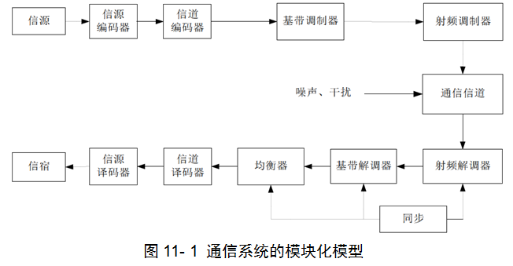
（1）信源和信宿
信源是信息的来源。信源发出的信息可以是离散信号，也可以是模拟信号。信宿是信息的接受者。信源在仿真中可用随机序列产生器来生成。
（2）信源编码器和译码器
信源编码的作用有两个，首先是模数转换，即将信源发出的模拟信号转化成数字信号，以实现模拟信号的数字化传输；其次是数据压缩，即通过降低冗余度来减少码元数目和降低码元速率。常见的信源压缩编码方式有：Huffman编码、算术编码、L-Z编码等。信源译码器完成数模转换和数据压缩编码的译码。

Slide 5
（3）信道编码器和译码器
信道编码器对数码流进行相应的处理，使系统具有一定的纠错能力和抗干扰能力。信道编码的处理技术有差错控制码、交织编码器等。差错控制码有线性差错控制码（汉明码、线性循环码等）、Reed-Solomon码、卷积码、Turbo码、LDPC码等。信道译码器完成信道编码的译码。交织编码技术可离散化并纠正信号衰落引起的突发性差错，改善信道的传输特性。
（4）基带调制器和解调器
基带调制器把输入码元映射为基带波形。一般通过线路编码和发送滤波器来形成特定频谱和统计特征的脉冲波形。对于数据传输的脉冲成形波形，通常选择满足奈奎斯特准则的零符号间干扰属性的脉冲波形，如升余弦脉冲。升余弦脉冲的频域表达如下：

Slide 6
对
进行傅立叶反变换得到升余弦脉冲波形如下：
（5）射频调制器和解调器
射频调制过程是将一个低通信号通过载波转化成带通信号，而解调过程是将一个带通信号还原成一个低通信号的过程。带通信号在仿真时可以通过其低通复包络来代替。首先介绍代替带通信号的低通复包络表示。
一般的带通信号，如在调制器的输出端所看到的，可表示如下：
其中，
是信号的幅值，或者是实包络，
是相对于
的相位偏移，
是载波频率。上式还可表示如下：

Slide 7
（6）均衡器
均衡器在通信系统中可以用来减小码间干扰的影响，有频域均衡和时域均衡两种方式。时域均衡是直接从时间响应角度考虑，使包括均衡器在内的整个传输系统的冲激响应满足无码间干扰条件。最常用的均衡器结构是线性横向均衡器，它由若干个抽头延迟线组成，延时时间间隔等于码元间隔。非线性均衡器的种类较多，包括判决反馈均衡器（DFE）、最大似然（ML）符号检测器和最大似然序列估计等。因为很多数字通信系统的信道（例如无线移动通信信道）特性是未知和时变的，要求接收端的均衡器必须具有自适应的能力。均衡器可采用自适应信号处理的相关算法（如最小均方自适应算法LMS、最小二乘自适应算法RLS 等）以实现高性能的信道均衡。
（7）同步
同步是在接收端产生载波和定时信号的过程以实现相干解调。当同步子系统是研究的目标时，同步子系统的工作过程必须仿真从而能反映其瞬态响应，如捕获时间和捕获范围等。如果仅对系统级性能指标（如BER）感兴趣，在仿真中可仅考虑同步子系统的稳态特性，如相位和定时的偏移和抖动。

Slide 8
（8）信道
信道是信号的传输通道。根据传输介质的不同而分为有线信道和无线信道。无线信道的信道状况比较复杂。无线通信基于电磁波在空间开放传播，接收环境也比较复杂性。电磁波传播特性在高楼林立的城市繁华区、以一般性建筑物为主的近郊区和以山丘、湖泊、平原为主的农村及远郊区各不相同。同时，通信用户可能具有移动性，如准静态的室内用户，慢速步行用户和高速车载用户。这样，接收端接收到的信号是发射电磁波经过信道的直射、反射、绕射和散射等作用后多条路径的合成。
信号强度和相位在多径信道的起伏变化称为衰落。衰落信道从传播效应上分为大尺度衰落（包括路径损耗和阴影衰落）和小尺度衰落（多径衰落）。
阴影衰落是由障碍物阻挡造成。阻挡物的数量和类型会造成衰落信号的随机性。信号发射功率和接收功率的比值一般服从对数正态分布。小尺度衰落可建模为统计多径模型。
多径效应使接收信号脉冲宽度扩展的现象称为时延扩展。当时延扩展大于符号间隔时会引起码间干扰，这称为频率选择性衰落。这时，多径是可分辨的，故又称宽带衰落信道；当时延扩展小于符号间隔时不会引起码间干扰，称为平坦衰落。这时，多径是不可分辨的，故又称窄带衰落信道。
瑞利分布是最常见的用于描述平坦衰落信号接收包络或独立多径分量接收包络统计时变特性的一种分布类型。另外，通信双方的相对运动会引起信号的多普勒频移，再加上多径效应后会产生的信号的多普勒扩展从而造成时间选择性衰落。如果信号在一个符号的时间里变化不大，则认为是慢衰落。反之，如果信号在一个符号的时间里有明显变化，则认为是快衰落。

Slide 9
11.2 信源与信道模型
信源是信息的来源。信源发出的信息可以是离散信号，也可以是模拟信号。信道是信号的传输通道。根据传输介质的不同而分为有线信道和无线信道。信宿是信息的接受者，可以是人也可以是机器，如收音机、电视机等。信息传播过程简单地描述为：信源→信道→信宿。

Slide 10
11.2.1 随机数产生器
随机招数产生器是用来产生
范围内具有均匀分布的随机整数。程序如下：
>> randi(4,4)
ans =
2 2 2 1
3 3 1 4
1 3 1 3
3 3 4 4
Simulink中随机整数产生器模块如图11-2所示。
双击随机整数产生器模块，弹出属性设置菜单，如图11-3所示。

Slide 11
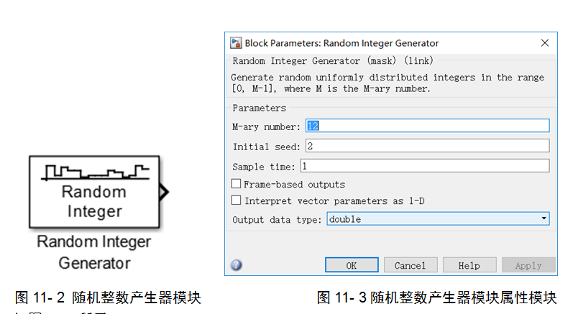

Slide 12
“M-ary number”选项：输入一个随机数（正整数或者正整数矢量），从而设定整数输出范围。
“Initial seed”选项：随机整数产生器的随机种子。当使用相同的随机种子时，随机整数产生器每次都会产生相同的二进制序列，不同的随机数种子产生不同的序列。当随机数种子的维数大于1时，输出信号的维数也大于1。
“Sample time”选项：输出序列的采用时间，一般采用系统默认设置。
“Frame-based outputs”选项：指定整数产生器以帧格式产生输出序列，即决定了输出信号是基于帧还是基于采样。该选项只有当“Interpret vector parameters as 1-D”选项未被选中时才有效。
“Interpret vector parameters as 1-D”选项：选中该复选框，则以泊松分布整数产生器输出一维序列，否则输出二维序列，本项只有当“Frame-based outputs”选项未被选中时才有效。
“Out data type”选项：决定模块输出数据类型，默认为double双精度类型，下拉菜单有single、int8、uint8、int16、uint16等类型，用户可以根据自己需要进行设定输出数据类型。其中要注意的是，如果要输出boolean型，“M-ary number”选项必须是2。

Slide 13
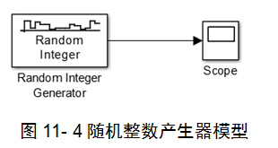
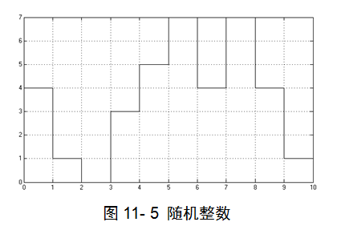
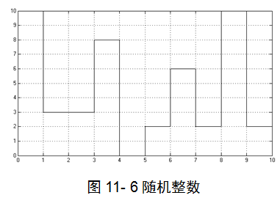
搭建随机整数产生器模型，如图11-4所示。
“M-ary number”选项为8，“Initial seed”选项为37（系统默认），运行仿真文件，输出图形如图11-5所示。
设定“M-ary number”选项为12，“Initial seed”选项为2，运行仿真文件，输出图形如图11-6所示。

Slide 14
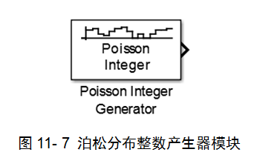
11.2.2 泊松分布产生器
泊松分布整数产生器利用泊松分布产生随机整数。假设
是一个服从泊松分布的随机变量，那么
等于非负整数
的概率表示如下：
Simulink中泊松分布整数产生器模块如图11-7所示。

Slide 15
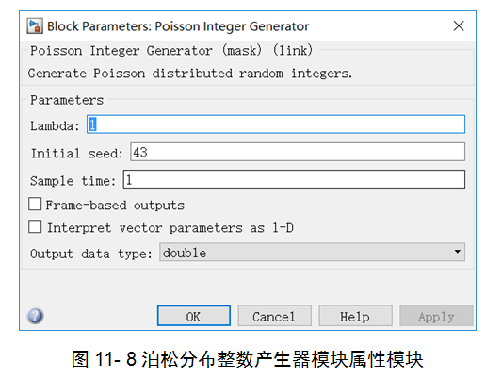
双击泊松分布整数产生器模块，弹出属性设置菜单，如图11-8所示。
“Lambda”选项：泊松参数
，如果输入一个标量，那么输出矢量的每一个元素共享相同的泊松参数。

Slide 16
“Initial seed”选项：泊松分布整数产生器的随机种子。当使用相同的随机种子时，随机整数产生器每次都会产生相同的二进制序列，不同的随机数种子产生不同的序列。当随机数种子的维数大于1时，输出信号的维数也大于1。
“Sample time”选项：输出序列的采用时间，一般采用系统默认设置。
“Frame-based outputs”选项：指定整数产生器以帧格式产生输出序列，即决定了输出信号是基于帧还是基于采样。该选项只有当“Interpret vector parameters as 1-D”选项未被选中时才有效。
“Interpret vector parameters as 1-D”选项：选中该复选框，则以泊松分布整数产生器输出一维序列，否则输出二维序列，本项只有当“Frame-based outputs”选项未被选中时才有效。
“Out data type”选项：决定模块输出数据类型，默认为double双精度类型，下拉菜单有single、int8、uint8、int16、uint16等类型，用户可以根据自己需要进行设定输出数据类型。其中要注意的是，如果要输出boolean型，“M-ary number”选项必须是2。
搭建泊松分布整数产生器模型，如图11-9所示。

Slide 17
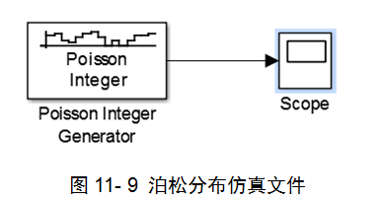
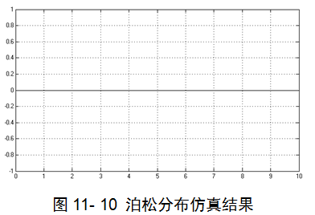
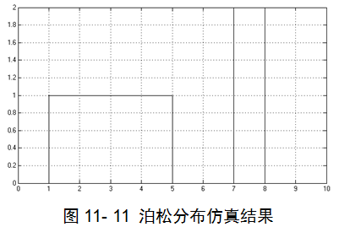
采用系统默认输入，运行仿真文件，输出图形如图11-10所示。
修改“Lambda”参数值为1，运行仿真文件，输出图形如图11-11所示。

Slide 18
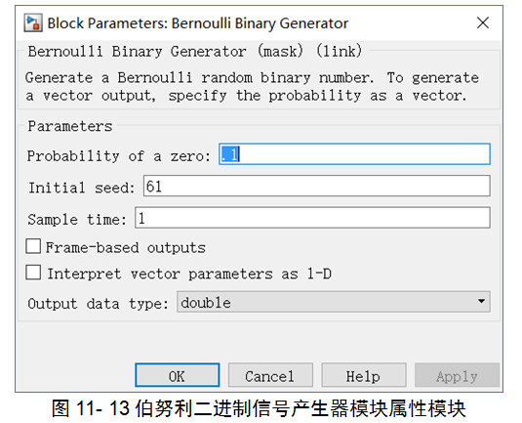
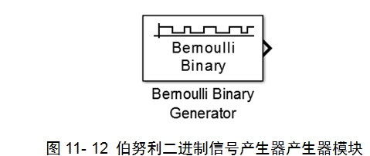
11.2.3 伯努利二进制信号产生器
伯努利二进制信号产生器产生随机的二进制数据，并且这个二进制序列中的0和1满足伯努利分布，具体如下式所示：
Simulink中伯努利二进制信号产生器模块如图11-12所示。
双击泊松分布整数产生器模块，弹出属性设置菜单，如图11-13所示。

Slide 19
“Probability of a size”选项：伯努利二进制信号产生器输出“0”的概率值
， 为0到1之间的某个实数。
“Initial seed”选项：伯努利二进制信号产生器的随机种子。它可以适是“Probability of a size”长度相同的矢量或标量。当使用相同的随机种子时，伯努利二进制信号产生器每次都会产生不同的二进制序列，当随机数种子的维数大于1时，输出信号的维数也大于1。
“Sample time”选项：输出序列的采用时间，一般采用系统默认设置。
“Frame-based outputs”选项：指定伯努利二进制信号产生器以帧格式产生输出序列，即决定了输出信号是基于帧还是基于采样。该选项只有当“Interpret vector parameters as 1-D”选项未被选中时才有效。
“Interpret vector parameters as 1-D”选项：选中该复选框，则以伯努利二进制信号产生器输出一维序列，否则输出二维序列，本项只有当“Frame-based outputs”选项未被选中时才有效。

Slide 20
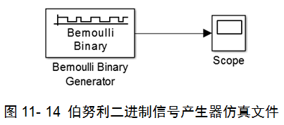
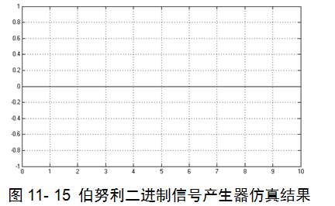
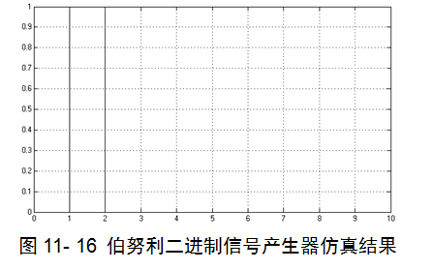
“Out data type”选项：决定模块输出数据类型，默认为double双精度类型，下拉菜单有single、int8、uint8、int16、uint16等类型，用户可以根据自己需要进行设定输出数据类型。其中要注意的是，如果要输出boolean型，“M-ary number”选项必须是2。
搭建伯努利二进制信号产生器模型，如图11-14所示。
采用系统默认输入，运行仿真文件，输出图形如图11-15所示。
修改“Probability of a size”参数值为0.1，运行仿真文件，输出图形如图11-16所示。

Slide 21
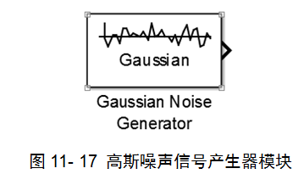
11.2.4. 加性噪声产生器
如果噪声的取值服从零均值高斯分布，而任意不同时刻的取值相互独立，则称这样的噪声信号为高斯白噪音（AWGN），高斯白噪声的自相关函数为一个冲激函数，其功率谱密度函数为常数。
在加性高斯白噪声信道中，信道的输入信号
将于信号内的零均值高斯白噪声
相叠加，得出输出信号
Simulink中高斯噪声信号产生器模块如图11-17所示。

Slide 22
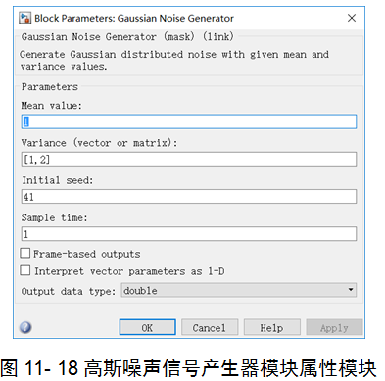
双击高斯噪声信号产生器模块，弹出属性设置菜单，如图11-18所示。各选项含义如下：

Slide 23
“Mean value”选项：高斯噪声信号产生器信号的均值，可以为任意实数。
“Variance(vector or matrix)”选项：高斯噪声信号产生器信号的方差。它可以适是“Mean value”长度相同的矢量或标量。
“Frame-based outputs”选项：指定高斯噪声信号产生器以帧格式产生输出序列，即决定了输出信号是基于帧还是基于采样。该选项只有当“Interpret vector parameters as 1-D”选项未被选中时才有效。
“Interpret vector parameters as 1-D”选项：选中该复选框，则以高斯噪声信号产生器输出一维序列，否则输出二维序列，本项只有当“Frame-based outputs”选项未被选中时才有效。
“Out data type”选项：决定模块输出数据类型，默认为double双精度类型，下拉菜单有single、int8、uint8、int16、uint16等类型，用户可以根据自己需要进行设定输出数据类型。其中要注意的是，如果要输出boolean型，“M-ary number”选项必须是2。
搭建高斯噪声信号产生器模型，如图11-19所示。

Slide 24
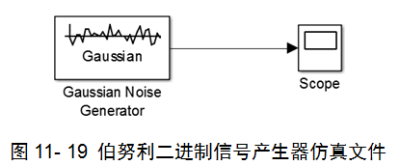
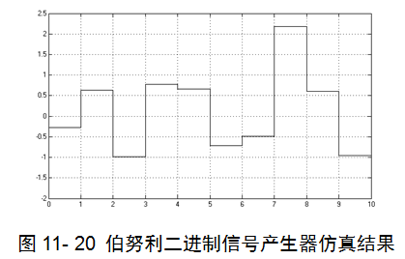
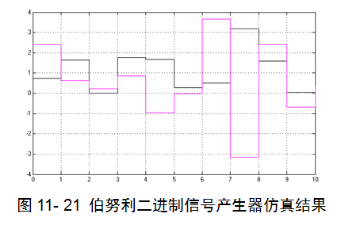
采用系统默认输入，运行仿真文件，输出图形如图11-20所示。
修改“Mean value”参数值为1，“Variance(vector or matrix)”选项参数值为[1，2]，运行仿真文件，输出图形如图11-21所示。

Slide 25
11.3 滤波器分析
滤波器是一种对信号有处理作用的器件或电路。随着电子市场的不断发展也越来越被广泛生产和使用。
滤波器主要分为有源滤波器和无源滤波器。主要作用是让有用信号尽可能无衰减的通过，对无用信号尽可能大的反射。
滤波器一般有两个端口，一个输入信号、一个输出信号，利用这个特性可以通过滤波器的一个方波群或复合噪波，而得到一个特定频率的正弦波。
滤波器的功能就是允许某一部分频率的信号顺利的通过，而另外一部分频率的信号则受到较大的抑制，它实质上是一个选频电路。滤波器中，把信号能够通过的频率范围，称为通频带或通带；反之，信号受到很大衰减或完全被抑制的频率范围称为阻带；通带和阻带之间的分界频率称为截止频率；滤波器是由电感器和电容器构成的网路，可使混合的交直流电流分开。

Slide 26
MATLAB提供了buffer、cheblord、cheb2ord、ellipord这四个函数分别进行巴特沃斯型数字滤波器、切比雪夫1型数字滤波器、切比雪夫2型数字滤波器以及椭圆型数字滤波器或巴特沃斯型模拟滤波器、切比雪夫1型模拟滤波器、切比雪夫2型模拟滤波器以及椭圆型模拟滤波器，它们的调用格式基本相同，具体的调用格式如下：
1）巴特沃思数字滤波器
[n, Wn] = buttord(Wp,Ws,Rp,Rs);
2）巴特沃思模拟滤波器
[n, Wn] = buttord(Wp,Ws,Rp,Rs,’s’);
3）切比雪夫1型数字滤波器
[n, Wp] = cheb1ord (Wp,Ws,Rp,Rs);
4）切比雪夫1型模拟滤波器
[n, Wp] = cheb1ord (Wp,Ws,Rp,Rs,’s’);
5）切比雪夫2型数字滤波器
[n, Wp] = cheb2ord (Wp,Ws,Rp,Rs);
6）切比雪夫2型模拟滤波器
[n, Wp] = cheb2ord (Wp,Ws,Rp,Rs,’s’);
7）椭圆型数字滤波器
[n, Wp] = ellipord (Wp,Ws,Rp,Rs);
8）椭圆型模拟滤波器
[n,Wp] = ellipord (Wp,Ws,Rp,Rs,’s’);

Slide 27
（2）系统模型转换
系统模型可以用系统的状态方程来描述，对于单输入和单输出的系统，还可以用其输入和输出之间的传递函数来完成，根据传递函数的形式的不同，又可以分为分子分母为多项式描述的形式，零极点描述形式、部分分式展开（留数）形式等。为了方便这些等价描述之间的转换，MATLAB提供了丰富的函数，具体调用如下：
[b,a] = ss2tf(A,B,C,D,iu)
该函数将A、B、C、D矩阵确定的状态方程转换为第
个输入到输出的传递函数的分子系数向量
和分母系数向量

Slide 28
（3）线性滤波器常用命令
MATLAB提供了一系列命令来计算线性系统的时间响应，常用的一些命令如下：
1）impulse：计算
2）step：计算连续（离散）系统的节约阶跃响应；
3）initial：计算连续（离散）系统的零输入响应。
同理，MATLAB也提供了计算线性系统的频率响应的命令，命令格式调用如下：
h = freps(b,a,w)
[h,w] = freqs(b,a,n)

Slide 29
绘制Butterworth低通模拟原型滤波器的幅频平方响应曲线，阶数分别为2、5、10、50，编程如下：
clc,clear
close all
n = 0:0.01:2;
for i=1:4
switch i
case 1, N=2;
case 2,N=5;
case 3,N=10;
case 4,N=20;
end
[z,p,k] = buttap(N);
[b,a] = zp2tf(z,p,k);
[H,w] = freqs(b,a,n);
magH2 = (abs(H).^2); %传递函数幅值平方
hold on

Slide 30
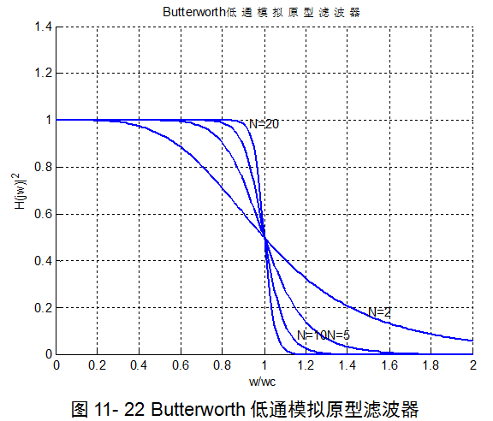
plot(w,magH2,'linewidth',2)
end
xlabel('w/wc');
ylabel('H(jw)|^2');
title('Butterworth低通模拟原型滤波器')
text(1.5,0.18,'N=2')
text(1.3,0.08,'N=5')
text(1.16,0.08,'N=10')
text(0.93,0.98,'N=20')
grid on
运行程序得如图11-22所示。

Slide 31
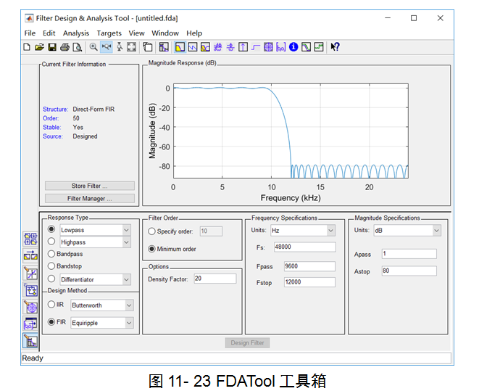
（4）滤波器分析与设计
MATLAB专门提供了滤波器设计工具箱FDATool，而且通过图形化界面面向用户提供便捷的滤波器分析和设计工具。
在MATLAB命令窗口输入fdatool，即可打开FDATool工具箱。
FDATool工具箱如图11-23所示。

Slide 32
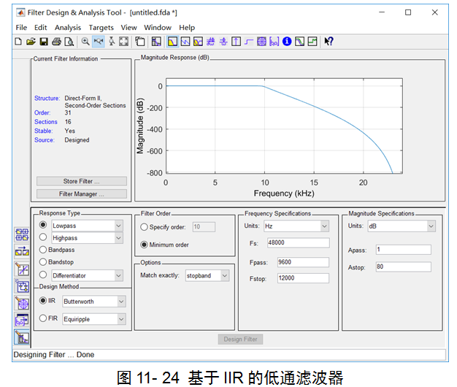
勾选如图11-23界面Design Method下的IIR滤波器按钮，勾选Response Type下的Lowpass（低通）滤波器按钮，进行基于IIR的低通滤波器设计，单击Design Filter按钮，则基于IIR的低通滤波器设计如图11-24所示。

Slide 33
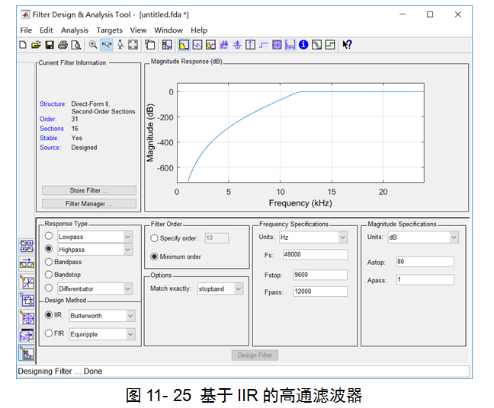
勾选如图11-23界面Design Method下的IIR滤波器按钮，Response Type下的Highpass（高通）滤波器按钮，进行基于IIR的高通滤波器设计，单击Design Filter按钮，则基于IIR的高通滤波器设计如图11-25所示。

Slide 34
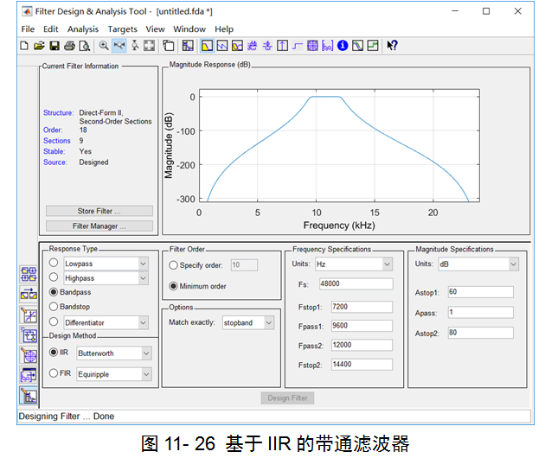
勾选如图11-23界面Design Method下的IIR滤波器按钮，Response Type下的Bandpass（带通）滤波器按钮，进行基于IIR的带通滤波器设计，单击Design Filter按钮，则基于IIR的带通滤波器设计如图11-26所示。

Slide 35
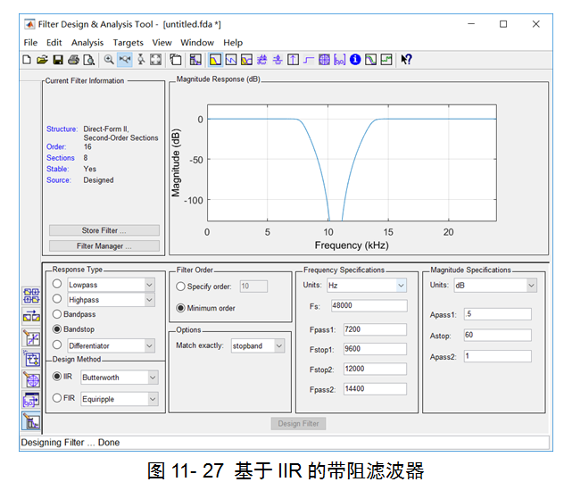
勾选如图11-23界面Design Method下的IIR滤波器按钮，Response Type下的Bandstop（带阻）滤波器按钮，进行基于IIR的带阻滤波器设计，单击Design Filter按钮，则基于IIR的带阻滤波器设计如图11-27所示。

Slide 36
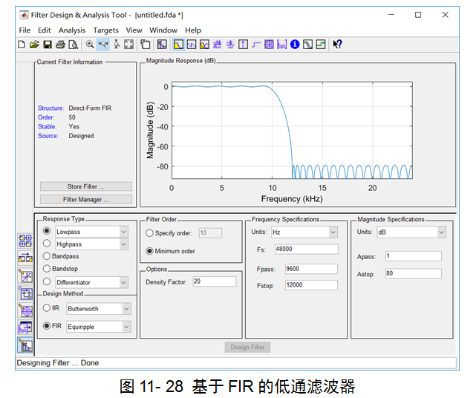
勾选如图11-23界面Design Method下的FIR滤波器按钮，勾选Response Type下的Lowpass（低通）滤波器按钮，进行基于FIR的低通滤波器设计，单击Design Filter按钮，则基于FIR的低通滤波器设计如图11-28所示。

Slide 37
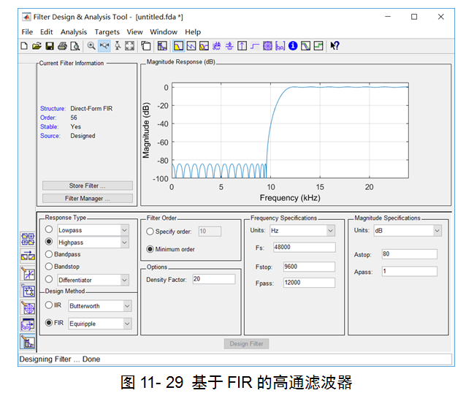
勾选如图11-23界面Design Method下的FIR滤波器按钮，勾选Response Type下的Highpass（高通）滤波器按钮，进行基于FIR的高通滤波器设计，单击Design Filter按钮，则基于FIR的高通滤波器设计如图11-29所示。

Slide 38
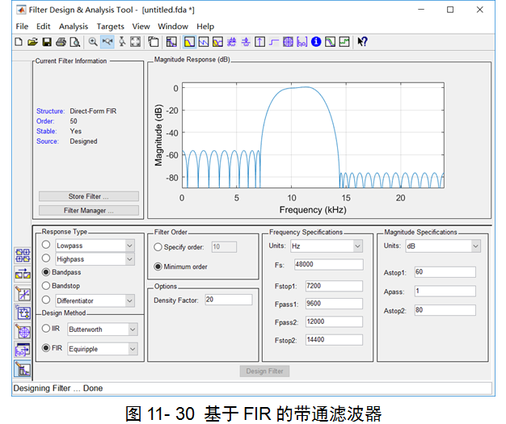
勾选如图11-23界面Design Method下的FIR滤波器按钮，勾选Response Type下的Bandpass（带通）滤波器按钮，进行基于FIR的带通滤波器设计，单击Design Filter按钮，则基于FIR的带通滤波器设计如图11-30所示。

Slide 39
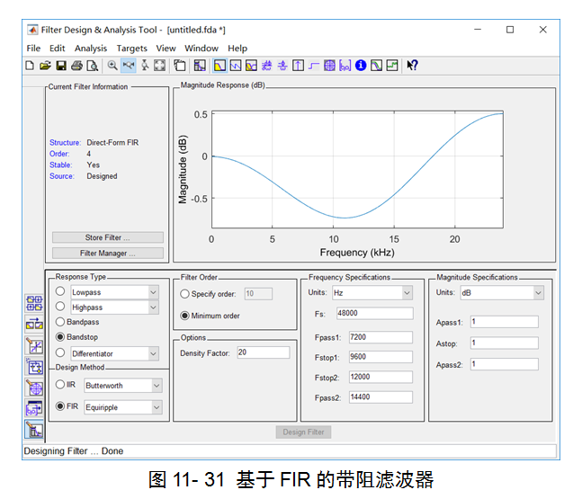
勾选如图11-23界面Design Method下的FIR滤波器按钮，勾选Response Type下的Bandstop（带阻）滤波器按钮，进行基于FIR的带阻滤波器设计，单击Design Filter按钮，则基于FIR的带阻滤波器设计如图11-31所示。

Slide 40
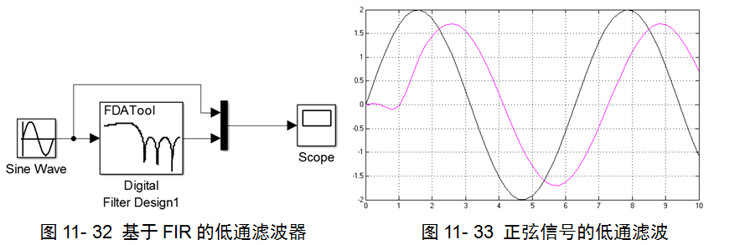
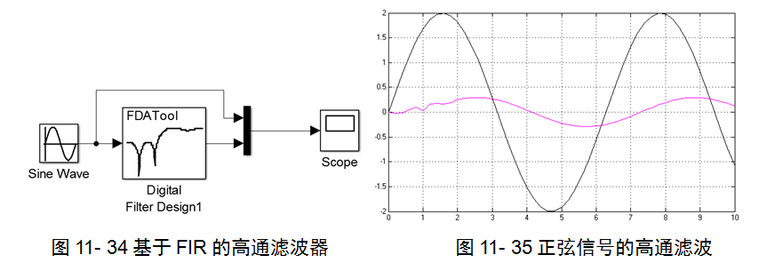
基于FIR的低通滤波器，采用正弦信号作为输入信号，设计仿真框图如图11-32所示。运行仿真文件，输出图形如图11-33所示。
基于FIR的高通滤波器，采用正弦信号作为输入信号，设计仿真框图如图11-32所示。运行仿真文件，输出图形如图11-35所示。

Slide 41
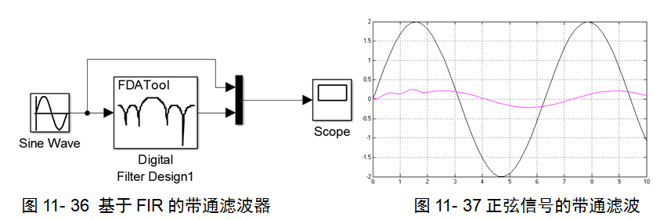
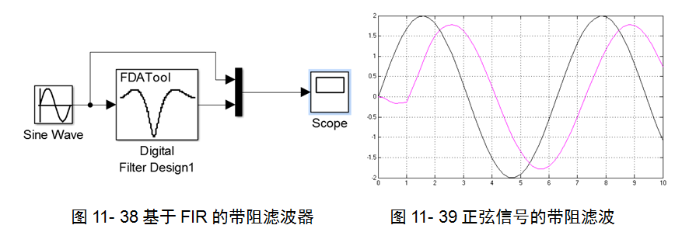
基于FIR的带通滤波器，采用正弦信号作为输入信号，设计仿真框图如图11-36所示。运行仿真文件，输出图形如图11-37所示。
基于FIR的带阻滤波器，采用正弦信号作为输入信号，设计仿真框图如图11-38所示。运行仿真文件，输出图形如图11-39所示。

Slide 42
11.4 调制与解调
调制是将各种数字基带信号转换成适于信道传输的数字调制信号(已调信号或频带信号)；解调是将在接收端将收到的数字频带信号还原成数字基带信号。调制时域定义的就是用基带信号去控制载波信号的某个或几个参量的变化，将信息荷载在其上形成已调信号传输，而解调是调制的反过程，通过具体的方法从已调信号的参量变化中将恢复原始的基带信号。调制频域定义就是将基带信号的频谱搬移到信道通带中或者其中的某个频段上的过程，而解调是将信道中来的频带信号恢复为基带信号的反过程。
根据所控制的信号参量的不同，调制可分为：调幅，使载波的幅度随着调制信号的大小变化而变化的调制方式。调频，使载波的瞬时频率随着调制信号的大小而变，而幅度保持不变的调制方式。调相，利用原始信号控制载波信号的相位。调制的目的是把要传输的模拟信号或数字信号变换成适合信道传输的信号，这就意味着把基带信号（信源）转变为一个相对基带频率而言频率非常高的带通信号。该信号称为已调信号，而基带信号称为调制信号。调制可以通过使高频载波随信号幅度的变化而改变载波的幅度、相位或者频率来实现。调制过程用于通信系统的发端。在接收端需将已调信号还原成要传输的原始信号，也就是将基带信号从载波中提取出来以便预定的接受者（信宿）处理和理解的过程。该过程称为调制解调。

Slide 43
11.4.1 基带模型与调制通带分析
调制输出信号的频谱能量一般集中在调制载波频率附近区域。直接由调制函数建立的仿真模型成为通带（Passband）调制模型。调制载波频率往往很高，在仿真中为了保证信号无失真，必须采用很高的系统仿真采样率，这样仿真步长将很小，于是系统仿真计算量和存储量将大大增加，从而影响系统仿真执行效率。
改进的方法将调制信号用等效的复低通信号表示。由于等效复低通信号的最高频率远远小于调制载波频率，相应的系统仿真采样率也就大大下降了。等效复低通信号分析方法即采用复包络方法，相应调制器等效低通模型为调制器基带（Baseband）模型。
设任意正弦波调制输出信号为

Slide 44
11.4.2 解调与模拟调制模型分析
MATLAB提供了很多解调与模拟调制模型分析的模块，具体如下：
（1）DSB AM调制
DSB AM调制模块对输入信号进行双边带幅度调制。输出为通带表示的调制信号，输入和输出信号都是基于采样的实数标量信号。
模块中，如果输入一个时间函数
，则输出为
。其中，
“Input signal offset”参数；
为“Carrier frequency”参数；
为“Initial phase”参数。通常设定
为输入信号
的负值部分最小值的绝对值。

Slide 45
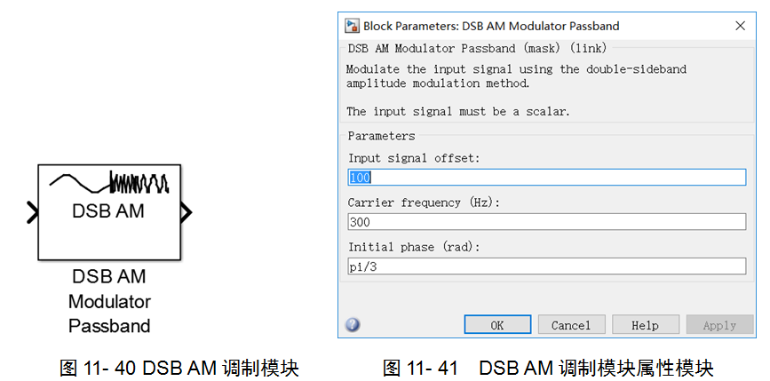
在通常情况下，“Carrier frequency”参数项要比信号的最高频率高很多。根据莱奎斯特采样理论，模型中采样时间的倒数必须大于“Carrier frequency”参数项的两倍。
Simulink中DSB AM调制模块如图11-40所示。
双击DSB AM调制模块，弹出属性设置菜单，如图11-41所示。

Slide 46
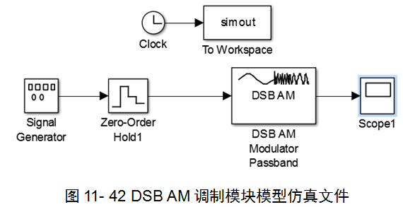
如图11-41所示，
“Input signal offset”参数选项：设定补偿因子
应该大于等于输入信号最小值的绝对值。
“Carrier frequency”参数选项：设定载波频率。
“Initial phase”参数选项：设定载波频率初始化相位。
搭建DSB AM调制模块模型，如图11-42所示。

Slide 47
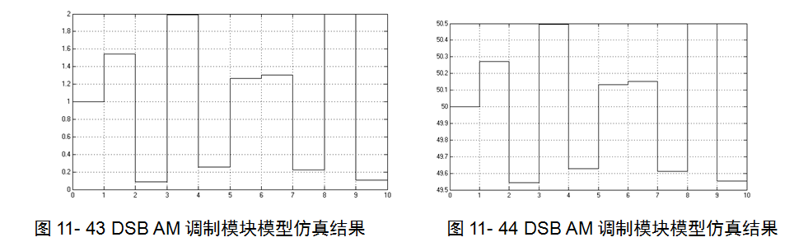
采用系统默认输入，运行仿真文件，输出图形如图11-43所示。
修改“Input signal offset”参数选项值为100，“Initial phase”参数选项值为pi/3，运行仿真文件，输出图形如图11-44所示。

Slide 48
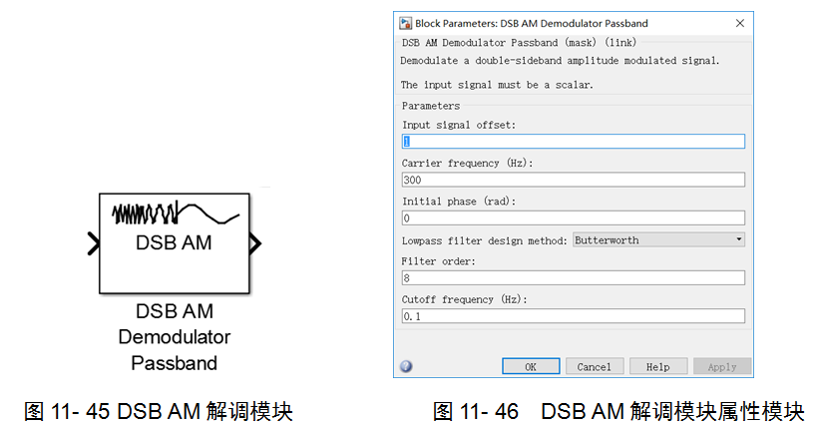
2）DSB AM解调
DSB AM解调模块对双边带幅度调制的信号进行解调。输入信号为通带表示的调制信号，输入和输出信号都是基于采样的实数标量信号。
在解调过程中，DSB AM 解调模块便成了低通滤波器。在通常情况下，“Carrier frequency”参数项要比信号的最高频率高很多。根据莱奎斯特采样理论，模型中采样时间的倒数必须大于“Carrier frequency”参数项的两倍。
Simulink中DSB AM解调模块如图11-45所示。双击DSB AM解调模块，弹出属性设置菜单，如图11-46所示。

Slide 49
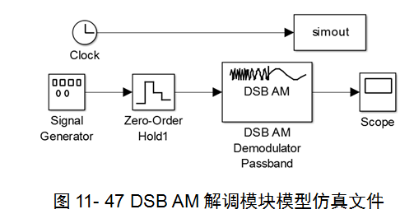
如图11-46所示，
“Input signal offset”参数选项：设定输出信号偏移，模块中的所有解调信号都将减去这个偏移量，从而得到输出数据。
“Carrier frequency”参数选项：设定调制信号的载波频率。
“Initial phase”参数选项：设定载波频率初始化相位。
“Lowpass filter design method”参数选项：滤波器的产生方法，包括Butterworth、Chebyshev1、Chebyshev2、Elliptic等。
“Filter order”参数选项：设定“Lowpass filter design method”参数选项中的滤波器阶数。
“Cutoff frequency(Hz)”参数选项：设定“Lowpass filter design method”参数选项中的滤波器截止频率。
搭建DSB AM解调模块模型，如图11-47所示。

Slide 50
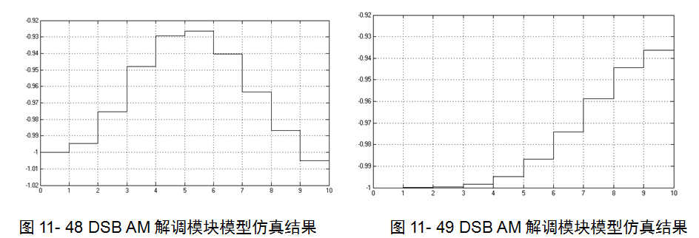
采用系统默认输入，运行仿真文件，输出图形如图11-48所示。
修改“Filter order”参数选项值8，运行仿真文件，输出图形如图11-49所示。

Slide 51
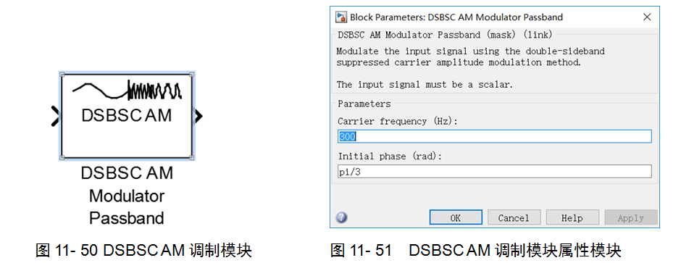
（3）DSBSC AM调制
DSBSC AM调制模块对双边带幅度调制的信号进行调制。输出信号为通带表示的调制信号，输入和输出信号都是基于采样的实数标量信号。
Simulink中DSBSC AM调制模块如图11-50所示。
双击DSBSC AM解调模块，弹出属性设置菜单，如图11-51所示。

Slide 52
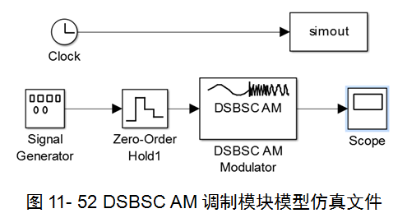
如图11-51所示，
“Carrier frequency”参数选项：设定调制信号的载波频率。
“Initial phase”参数选项：设定载波频率初始化相位。
搭建DSBSC AM调制模块模型，如图11-52所示。
采用系统默认输入，运行仿真文件，输出图形如图11-53所示。

Slide 53
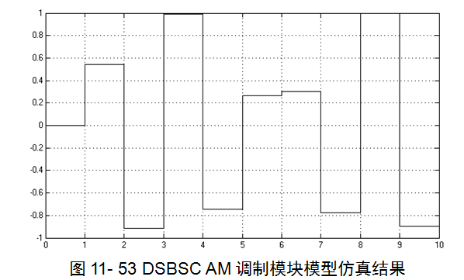
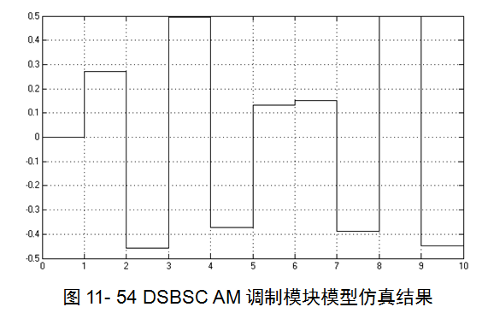
修改“Initial phase”参数选项值pi/3，运行仿真文件，输出图形如图11-54所示。

Slide 54
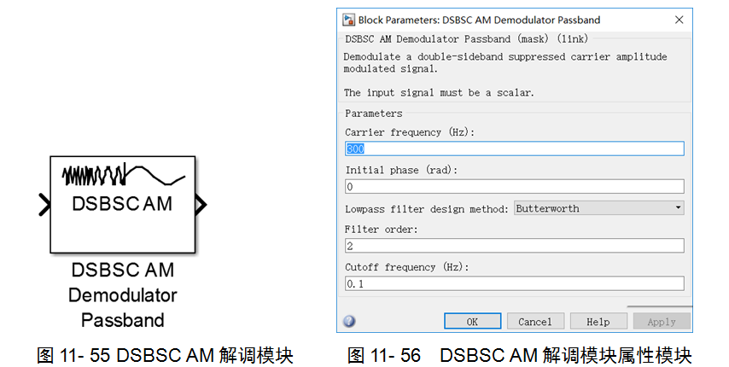
（4）DSBSC AM解调
DSBSC AM调制模块对双边带幅度调制的信号进行解调。输入信号为通带表示的调制信号，输入和输出信号都是基于采样的实数标量信号。
在通常情况下，“Carrier frequency”参数项要比输入信号的最高频率高很多。根据莱奎斯特采样理论，模型中采样时间的倒数必须大于“Carrier frequency”参数项的两倍。
Simulink中DSBSC AM解调模块如图11-55所示。
双击DSBSC AM解调模块，弹出属性设置菜单，如图11-56所示。

Slide 55
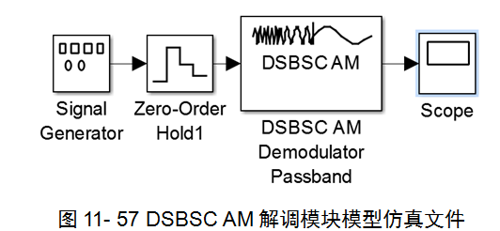
如图11-56所示，
“Carrier frequency”参数选项：设定调制信号的载波频率。
“Initial phase”参数选项：设定载波频率初始化相位。
“Lowpass filter design method”参数选项：滤波器的产生方法，包括Butterworth、Chebyshev1、Chebyshev2、Elliptic等。
“Filter order”参数选项：设定“Lowpass filter design method”参数选项中的滤波器阶数。
“Cutoff frequency(Hz)”参数选项：设定“Lowpass filter design method”参数选项中的滤波器截止频率。
搭建DSBSC AM解调模块模型，如图11-57所示。

Slide 56
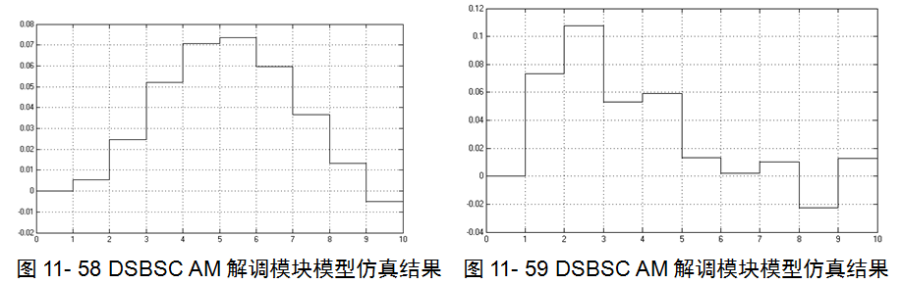
采用系统默认输入，运行仿真文件，输出图形如图11-58所示。
修改“Filter order”参数选项值2，运行仿真文件，输出图形如图11-59所示。

Slide 57
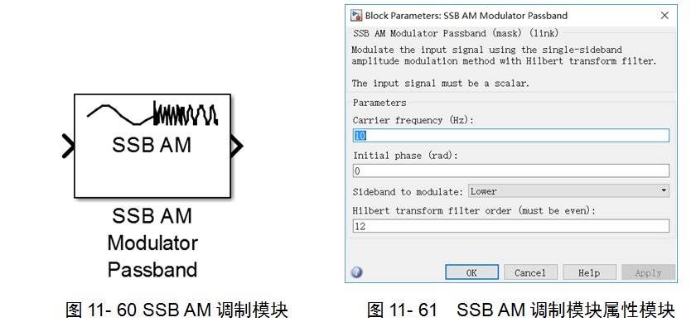
（5）SSB AM调制
SSB AM调制模块使用希尔伯特滤波器进行单边幅度调制。输出为通常形式的调制信号。输入和输出均为基于采样的实数标量信号。
在通常情况下，“Carrier frequency”参数项要比信号的最高频率高很多。根据莱奎斯特采样理论，模型中采样时间的倒数必须大于“Carrier frequency”参数项的两倍。
Simulink中SSB AM调制模块如图11-60所示。
双击SSB AM解调模块，弹出属性设置菜单，如图11-61所示。

Slide 58
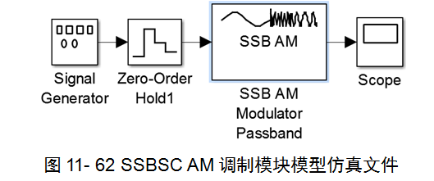
如图11-61所示，
“Carrier frequency”参数选项：设定调制信号的载波频率。
“Initial phase”参数选项：设定载波频率初始化相位。
“Sideband to modulate”参数选项：传输方式设定项，有upper和lower两种，分别为上边带传输和下边带传输。
“Hilbert Transform filter order”参数选项：设定用于希尔伯特转化的FIR滤波器的长度。
搭建SSBSC AM调制模块模型，如图11-62所示。

Slide 59
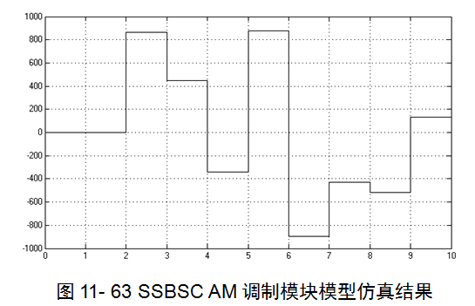

设定“Carrier frequency”参数选项为10，“Sideband to modulate”参数选项为upper，“Hilbert Transform filter order”参数选项为4，运行仿真文件，输出图形如图11-63所示。
修改“Sideband to modulate”参数选项为lower，“Hilbert Transform filter order”参数选项为12，运行仿真文件，输出图形如图11-59所示。

Slide 60

（6）SSBSC AM解调
SSBSC AM解调模块对单边带幅度调制的信号进行解调。输入信号为通带表示的调制信号，输入和输出信号都是基于采样的实数标量信号。
在通常情况下，“Carrier frequency”参数项要比输入信号的最高频率高很多。根据莱奎斯特采样理论，模型中采样时间的倒数必须大于“Carrier frequency”参数项的两倍。
Simulink中SSBSC AM解调模块如图11-65所示。
双击SSBSC AM解调模块，弹出属性设置菜单，如图11-66所示。

Slide 61

如图11-66所示，
“Carrier frequency”参数选项：设定调制信号的载波频率。
“Initial phase”参数选项：设定载波频率初始化相位。
“Lowpass filter design method”参数选项：滤波器的产生方法，包括Butterworth、Chebyshev1、Chebyshev2、Elliptic等。
“Filter order”参数选项：设定“Lowpass filter design method”参数选项中的滤波器阶数。
“Cutoff frequency(Hz)”参数选项：设定“Lowpass filter design method”参数选项中的滤波器截止频率。
搭建SSBSC AM解调模块模型，如图11-67所示。

Slide 62

采用系统默认输入，设定“Cutoff frequency(Hz)”参数选项值为0.1，运行仿真文件，输出图形如图11-68所示。
修改“Filter order”参数选项值8，运行仿真文件，输出图形如图11-69所示。

Slide 63

（7）PM调制
PM调制模块进行通带相位调制。输出为通带表示的调制信号。输入和输出均为基于采样的实数标量信号。
在通常情况下，“Carrier frequency”参数项要比信号的最高频率高很多。根据莱奎斯特采样理论，模型中采样时间的倒数必须大于“Carrier frequency”参数项的两倍。
Simulink中PM调制模块如图11-70所示。
双击PM解调模块，弹出属性设置菜单，如图11-71所示。

Slide 64


如图11-71所示，
“Carrier frequency”参数选项：设定调制信号的载波频率。
“Initial phase(rad)”参数选项：设定载波频率初始化相位。
“phase deviation(rad)”参数选项：设定载波频率相位偏移量。
搭建PM调制模块模型，如图11-72所示。
设定“Carrier frequency”参数选项为300，“Initial phase”参数选项为0，“phase deviation(rad)”参数选项pi/2，运行仿真文件，输出图形如图11-73所示。

Slide 65

修改“Initial phase”参数选项为pi/2，运行仿真文件，输出图形如图11-74所示。

Slide 66

（8）PM解调
PM解调模块对通带相位调制的信号进行解调。输入信号为通带表示的调制信号，输入和输出信号都是基于采样的实数标量信号。
在解调的过程中，模块要使用一个滤波器，为了执行滤波器的希尔伯特转换，载波频率最好大于输入信号采样时间的10%。
在通常情况下，“Carrier frequency”参数项要比输入信号的最高频率高很多。根据莱奎斯特采样理论，模型中采样时间的倒数必须大于“Carrier frequency”参数项的两倍。
Simulink中PM解调模块如图11-75所示。
双击PM解调模块，弹出属性设置菜单，如图11-66所示。

Slide 67

如图11-66所示，
“Carrier frequency”参数选项：设定调制信号的载波频率。
“Initial phase”参数选项：设定载波频率初始化相位。
“phase deviation(rad)”参数选项：设定载波信号相位偏移。
“Hilbert transform filter order”参数选项：表示用于希尔伯特转化的FIR滤波器的长度。
搭建PM解调模块模型，如图11-77所示。

Slide 68


采用系统默认输入，设定“Hilbert transform filter order”参数选项值为4，运行仿真文件，输出图形如图11-78所示。
修改“Hilbert transform filter order”参数选项值12，运行仿真文件，输出图形如图11-69所示。

Slide 69

（9）FM调制
FM调制模块用于频率调制。输出为通常形式的调制信号。输输出信号的频率随着输入信号的幅度变化而变化，输入和输出均为基于采样的实数标量信号。
Simulink中FM调制模块如图11-80所示。
双击FM解调模块，弹出属性设置菜单，如图11-61所示。

Slide 70


如图11-61所示，
“Carrier frequency”参数选项：设定调制信号的载波频率。
“Initial phase”参数选项：设定载波频率初始化相位。
“phase deviation(rad)”参数选项：设定载波信号相位偏移。
搭建FM调制模块模型，如图11-62所示。
设定“Carrier frequency”参数选项为300，“Initial phase”参数选项为0，运行仿真文件，输出图形如图11-83所示。

Slide 71

设定“Carrier frequency”参数选项为3，“Initial phase”参数选项为pi，运行仿真文件，输出图形如图11-84所示。

Slide 72

（10）FM解调
FM解调模块对单边带幅度调制的信号进行解调。输入信号为通带表示的调制信号，输入和输出信号都是基于采样的实数标量信号。
Simulink中FM解调模块如图11-85所示。
双击FM解调模块，弹出属性设置菜单，如图11-86所示。

Slide 73

如图11-86所示，
“Carrier frequency”参数选项：设定调制信号的载波频率。
“Initial phase”参数选项：设定载波频率初始化相位。
“phase deviation(rad)”参数选项：设定载波信号相位偏移。
“Hilbert transform filter order”参数选项：表示用于希尔伯特转化的FIR滤波器的长度。
搭建FM解调模块模型，如图11-87所示。

Slide 74


采用系统默认输入，设定“Hilbert transform filter order”参数选项值为100，运行仿真文件，输出图形如图11-88所示。
修改“Hilbert transform filter order”参数选项值8，运行仿真文件，输出图形如图11-89所示。

Slide 75
11.4.3 数字调制解调器模型分析
MATLAB提供了很多数字调制解调器的模块，主要的分析如下：
（1）M-FSK调制
M-FSK调制模块进行基带M元频移键控制调制。输出为基带形式的已调信号。
“M-ary number”项参数M为已调信号频率。
“Frequnecy separation”为已调信号连续频率之间的间隔。
模块的输入和输出为离散信号。
“Input type”项决定模块式接收0到M-1之间的整数，还是二进制形式的整数。
如果“Input type”选项为Integer，那么模块接受整数输入，输入可以是标量，也可以是基于帧的列向量。如果“Input type”选项为Bit，那么模块接受K比特的组称为二进制字。输入可以是长度为K得到的列向量或者为基于帧的列向量（长度为K的整数倍）。
Simulink中M-FSK解调模块如图11-90所示。
双击M-FSK调制模块，弹出属性设置菜单，如图11-91所示。

Slide 76


Slide 77
“M-ary number”参数选项：表示信号星座图的点数，M必须为一个偶数。
“Input type”参数选项：表示输入由整数组成还是由位组组成。如果本项设为“Bit”，那么参数M-ary number必须为
为正整数。
“Symbol set ordering”参数选项：设定模块如何将每一个输入位组映射到相应的整数。
“Frequency separation”参数选项：表示已调信号中相邻频率之间的间隔。
“Phase continuous”参数选项：决定已调制信号的相位时连续的还是非连续的。如果本项设为continuous，那么即使频率发生变化，调制信号的相位仍然维持不变。如果该项设为Discontinuous，那么调制信号由不同频率的M正弦曲线部分构成，这样的话如果输入值发生变化，那么调制信号的相位也会发生变化。
“Samples per symbol”参数选项：对英语每个输入的整数或二进制字模块输出的采样个数。
“Output data type”参数选项：设定模型的输出数据类型，可以为double或single，默认为double型。
搭建M-FSK调制模块模型，如图11-92所示。

Slide 78


采用系统默认输入，设定“M-ary number”参数选项值为8，“Frequency separation”参数选项值为6，“Samples per symbol”参数选项值为17，“Output data type”参数选项为double，运行仿真文件，输出结果实部图形如图11-93所示。

Slide 79

输出结果虚部图形如图11-94所示。
（2）M-FSK解调
M-FSK解调模块进行基带M元频移键控制解调。输入为标量或基于采样的向量。
“M-ary number”项参数M为已调信号频率。
“Frequnecy separation”为已调信号连续频率之间的间隔。
模块的输入和输出为离散信号。
“Input type”项决定模块式接收0到M-1之间的整数，还是二进制形式的整数。

Slide 80

如果“Input type”选项为Integer，那么模块接受整数输入，输入可以是标量，也可以是基于帧的列向量。如果“Input type”选项为Bit，那么模块接受K比特的组称为二进制字。输入可以是长度为K得到的列向量或者为基于帧的列向量（长度为K的整数倍）。
Simulink中M-FSK解调模块如图11-95所示。
双击M-FSK解调模块，弹出属性设置菜单，如图11-96所示。

Slide 81
“M-ary number”参数选项：表示信号星座图的点数，M必须为一个偶数。
“Input type”参数选项：表示输入由整数组成还是由位组组成。
“Symbol set ordering”参数选项：设定模块如何将每一个输入位组映射到相应的整数。
“Frequency separation”参数选项：表示已调信号中相邻频率之间的间隔。
“Phase continuous”参数选项：决定已调制信号的相位时连续的还是非连续的。如果本项设为continuous，那么即使频率发生变化，调制信号的相位仍然维持不变。如果该项设为Discontinuous，那么调制信号由不同频率的M正弦曲线部分构成，这样的话如果输入值发生变化，那么调制信号的相位也会发生变化。
“Samples per symbol”参数选项：对英语每个输入的整数或二进制字模块输出的采样个数。
“Output data type”参数选项：设定模型的输出数据类型，可以为double或single，默认为double型。
搭建M-FSK解调模块模型，如图11-97所示。

Slide 82



采用系统默认输入，设定“M-ary number”参数选项值为32，“Output type”参数选项为Bit，“Frequency separation”参数选项值为1，“Samples per symbol”参数选项值为2，“Output data type”参数选项为double，运行仿真文件，输出结果实部图形如图11-98所示。
输出结果虚部图形如图11-99所示。

Slide 83
（3）M-PSK调制
M-PSK调制模块进行基带M元相移键控制调制。输出为基带形式的已调信号。
“M-ary number”项参数M为已调信号频率，系统默认为8。
模块的输入和输出为离散信号。
“Input type”项决定模块式接收0到M-1之间的整数，还是二进制形式的整数。
如果“Input type”选项为Integer，那么模块接受整数输入，输入可以是标量，也可以是基于帧的列向量。如果“Input type”选项为Bit，那么模块接受K比特的组称为二进制字。输入可以是长度为K得到的列向量或者为基于帧的列向量（长度为K的整数倍）。
Simulink中M-PSK调制模块如图11-100所示。
双击M-PSK调制模块，弹出属性设置菜单，如图11-101所示。

Slide 84

如图11-101所示，
“M-ary number”参数选项：表示信号星座图的点数，M必须为一个偶数。
“Input type”参数选项：表示输入由整数组成还是由位组组成。
“Phase offset”参数选项：表示信号星座图中的零点位置。
“Constellation ordering”参数选项：星座图编码方式。如果改为Binary，MATLAB把输入的K个二进制符号当作一个自然二进制序列；如果该项为Gray，MATLAB把输入的K个二进制符号当作一个Gray码。
搭建M-PSK调制模块模型，如图11-92所示。

Slide 85



采用系统默认输入，设定“M-ary number”参数选项值为32，“Phase offset”参数选项值为pi/8，“Constellation ordering”参数选项为Binary，“Input type”参数选项为Integer，运行仿真文件，输出结果实部图形如图11-93所示。
输出结果虚部图形如图11-94所示。

Slide 86

（4）M-PSK解调
M-PSK解调模块进行基带M元相移键控制解调。输入为标量或基于采样的向量。
“M-ary number”项参数M为已调信号频率。
模块的输入和输出为离散信号。
“output type”项决定模块式接收0到M-1之间的整数，还是二进制形式的整数。
如果“output type”选项为Integer，那么模块接受整数输入，输入可以是标量，也可以是基于帧的列向量。如果“output type”选项为Bit，那么模块接受K比特的组称为二进制字。输入可以是长度为K得到的列向量或者为基于帧的列向量（长度为K的整数倍）。
Simulink中M-PSK解调模块如图11-95所示。
双击M-PSK解调模块，弹出属性设置菜单，如图11-96所示。

Slide 87

如图11-96所示，
“M-ary number”参数选项：表示信号星座图的点数，M必须为一个偶数。
“Output type”参数选项：表示输入由整数组成还是由位组组成。
“Phase offset”参数选项：表示信号星座图中的零点位置。
“Constellation ordering”参数选项：星座图编码方式。如果改为Binary，MATLAB把输入的K个二进制符号当作一个自然二进制序列；如果该项为Gray，MATLAB把输入的K个二进制符号当作一个Gray码。
搭建M-FSK解调模块模型，如图11-97所示。

Slide 88


采用系统默认输入，设定“M-ary number”参数选项值为8，“Phase offset”参数选项为pi/8，“Constellation ordering”参数选项值为Gray，“Output data type”参数选项为Integer，运行仿真文件，输出结果实部图形如图11-108所示。
输出结果虚部图形如图11-109所示。

Slide 89
（5）M-PAM调制
MATLAB对数字幅度调制提供了Genaral QAM Modulator Baseband、M-PAM Modulator Baseband、Rectangular QAM Modulator Baseband等多个模块，下面将具体介绍M-PAM调制功能。
M-PAM Modulator Baseband称为M相基带幅度调制模块，该模块用于基带M元脉冲的幅度调制。模块的输出为基带形式的已调制的信号。
模块中“M-ary number”项参数M为信号的星座图的点数，而且必须是整数。
模块的输入和输出为离散信号。
模块使用默认的星座图映射方式，将位于0~（M-1）的整数X映射为复数值（2X-M+1）。 “Input type”项决定模块式接收0到M-1之间的整数，还是二进制形式的整数。
如果“Input type”选项为Integer，那么模块接受整数输入，输入可以是标量，也可以是基于帧的列向量。如果“Input type”选项为Bit，那么模块接受K比特的组称为二进制字。输入可以是长度为K得到的列向量或者为基于帧的列向量（长度为K的整数倍）。
参数“Constellation ordering”下拉菜单框决定模块如何将二进制字分配到星座图的点上，如果此项设为Binary，那么模块使用自然二进制编辑星座图。如果此项设置为Gray，那么模块使用格雷码星座图。
Simulink中M-PAM调制模块如图11-110所示。
双击M-PAM调制模块，弹出属性设置菜单，如图11-111所示。

Slide 90


Slide 91
如图11-111所示，
“M-ary number”参数选项：表示信号星座图的点数，M必须为一个偶数。
“Input type”参数选项：表示输入由整数组成还是由位组组成。
“Constellation ordering”参数选项：星座图编码方式。如果改为Binary，MATLAB把输入的K个二进制符号当作一个自然二进制序列；如果该项为Gray，MATLAB把输入的K个二进制符号当作一个Gray码。
“Normalization method”参数选项：“Normalization method”参数选项为一个复选框，决定如何测量信号的星座图，有Min.distance between symbols、Average Power和Peak Power等可选项。
“Minimum distance”参数选项：表示星座图中两个距离最近点之间的距离。本项只有当“Normalization method”选为“Min.distance between symbols”时才有效。
搭建M-PAM调制模块模型，如图11-112所示。

Slide 92



采用系统默认输入，设定“M-ary number”参数选项值为32，“Constellation ordering”参数选项值为Gray，“Input type”参数选项为Integer，运行仿真文件，输出结果实部图形如图11-113所示。
输出结果虚部图形如图11-114所示。

Slide 93
（6）M-PAM解调
M-PAM Modulator Baseband称为M相基带幅度调制模块，该模块用于基带M元脉冲的幅度调制。模块的输出为基带形式的已调制的信号。
模块中“M-ary number”项参数M为信号的星座图的点数，而且必须是整数。
模块的输入和输出为离散信号。
模块使用默认的星座图映射方式，将位于0~（M-1）的整数X映射为复数值（2X-M+1）。 “Output type”项决定模块式接收0到M-1之间的整数，还是二进制形式的整数。
如果“Output type”选项为Integer，那么模块接受整数输入，输入可以是标量，也可以是基于帧的列向量。如果“Output type”选项为Bit，那么模块接受K比特的组称为二进制字。输入可以是长度为K得到的列向量或者为基于帧的列向量（长度为K的整数倍）。
Simulink中M-PAM解调模块如图11-115所示。
双击M-PAM解调模块，弹出属性设置菜单，如图11-116所示。

Slide 94


Slide 95
如图11-116所示，
“M-ary number”参数选项：表示信号星座图的点数，M必须为一个偶数。
“Output type”参数选项：表示输入由整数组成还是由位组组成。
“Constellation ordering”参数选项：星座图编码方式。如果改为Binary，MATLAB把输入的K个二进制符号当作一个自然二进制序列；如果该项为Gray，MATLAB把输入的K个二进制符号当作一个Gray码。
“Normalization method”参数选项：“Normalization method”参数选项为一个复选框，决定如何测量信号的星座图，有Min.distance between symbols、Average Power和Peak Power等可选项。
“Minimum distance”参数选项：表示星座图中两个距离最近点之间的距离。本项只有当“Normalization method”选为“Min.distance between symbols”时才有效，系统默认为2。
搭建M-PAM解调模块模型，如图11-117所示。

Slide 96



采用系统默认输入，设定“M-ary number”参数选项值为4，“Constellation ordering”参数选项值为Gray，“Output type”参数选项为Integer，运行仿真文件，输出结果实部图形如图11-118所示。
输出结果虚部图形如图11-119所示。

